Slide 1


Slide 2
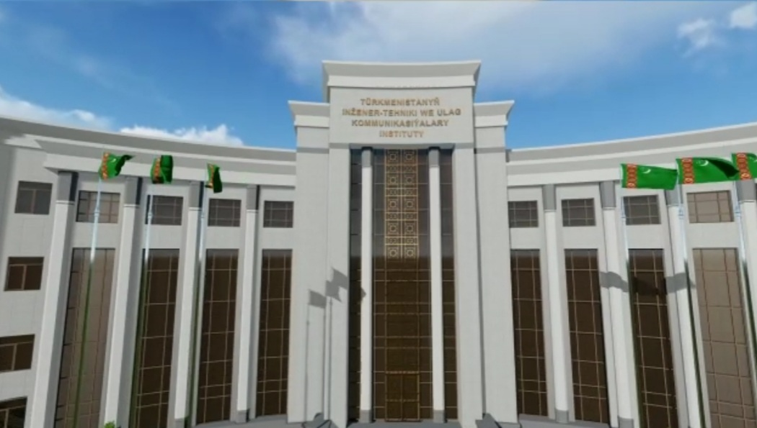
Türkmenistanyň Inzener-tehniki we ulag kommunikasiýalary instituty.

Slide 3
DEŇIZ ULAGY WE ONUŇ TEHNIKI ÜPJÜNÇILIGI.
Taýýarlan:Amanowa K MUT “B”

Slide 4
Meýilnama
Deňiz ulagyny guramaklygyň we dolandyrmaklygyň umumy häsiýetnamasy
Deňiz floty gämi abatlaýyş zawody deňiz ýollary
Deňiz ulagynyň häzirki ýagdaýy

Slide 5
Häziki zaman deňiz ulagynyň tehniki esasyny deňiz gämileri, gämi abatlaýyş zawodlary, deňiz portlary, flotlar we beýleki enjamlar degislidir.

Slide 6
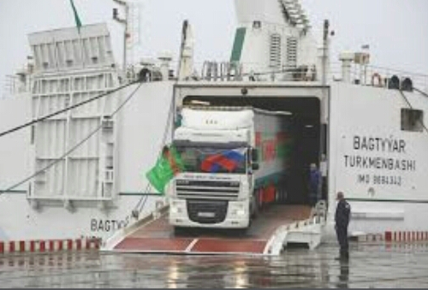
Deniz porty
Harby deňiz porty.
Harby deňiz karabollaryň bazasy bolup hyzmat edýär.Söwda deňiz porty söwda flotyna yüki eltmek bilen ýöriteleşen garyşyk portlara bölünýär. Deňiz portynyň esasy wezipesi deňiz keneryndaky gämileriň rahat durmaklygy üçin gurluşlar we ähli enjamlar bilen enjamlaşdyrylan we olara hyzmat edýär.

Slide 7
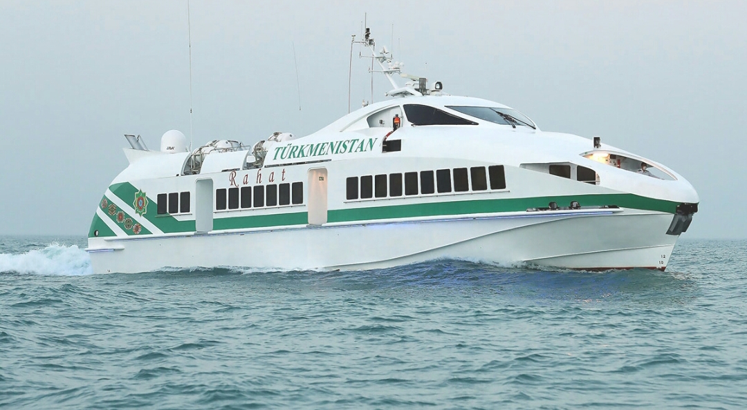
“Rowaç” atly ýolagçy gämisi.
2021-nji ýylyň 6-7-nji iýulynda Hormatly Prezidentimiz Balkan welaýatyna iş saparynda “Rowaç” atly ýolagçy gämisiniň ýüzüşine ak pata berdi.

Slide 8
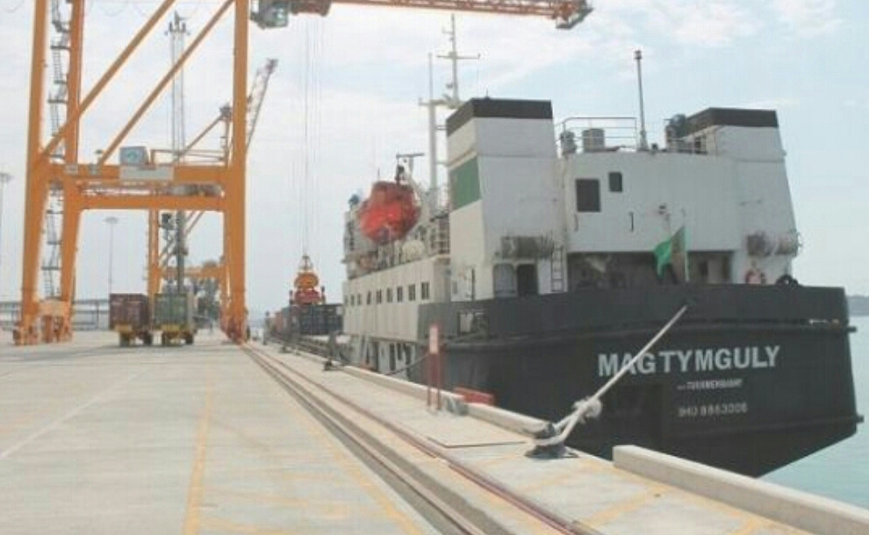
Türkmenbaşy Halkara deňiz porty

Slide 9
Deniz floty deňiz ulagynyň esasyny düzýär we iki topara bölünýär
1.Harby deňiz floty.
2.Söwda raýat deňiz floty.
Raýat deňiz flotynyň düzümine ýükli we ýolgçy gatntmaga degişli dürli söwd gämileri degişli.

Slide 10
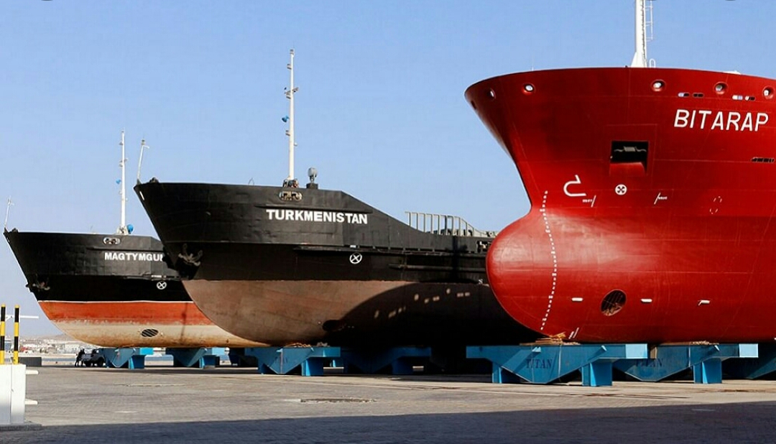
Türkmenistanyň senagatçylar we telekeçiler birleşiginiň agzasy “Hazar logistik” hususy kärhanasy bilen hyzmatdaşlykda “Balkan”gämi gurluşyk we abatlaýyş zawody ýük göterijiligi 5 müň 8 müň 100 tonna aralygynda bolan gury ýük daşaýjy gämileri gurmagy gäz önünde tutýar.

Slide 11
Peýdalanylan edebiýatlar.
1.”Türkmeniň ýüpek ýoly” gazeti
2. Türkmen portal
3. Ulgyň umumy kursynyň umumy gollanmasy.

Slide 12
Üns berip diňläniňiz üçin sag boluň!

